Slide 1
אייקונים
עשו ואל תעשו
סכנה
קונבנציה
סינטקס
מטרה
סרטון
בונוס
דוגמה
הגדרה
תרגול
ז'רגון מקצועי
אל תעשה
עשה
דיון
שאלה
יאללה לעבודה
תרגיל בית
חשוב!
משחק
עבודה קבוצתית
רענון
לא נכון
נכון
פתיחה בעורך קוד

Slide 3
פרויקט הגלריה
גלריה – הצגה והתחלת הפרויקט
מסדי נתונים והמשך עבודה על גלריה
סיום פרויקט גלריה
תהליך פיתוח של פרויקט גדול
טריוויה – הצגת Design
טריוויה – התחלת פרויקט
.
.
.
.
.
.
.
הגנות טריוויה
סמסטר ב' - שיעור 1

Slide 4
רענון
בסמסטר הקודם
למדנו OOP.....
השתמשנו במבני נתונים שונים
יצרנו שרת Multi-Thread
וגם עבדנו עם GIT כדי לשמור את הקוד שלנו.
בסמסטר הזה נשתמש בדברים שלמדנו, וגם נלמד כלים חדשים. פרטים בהמשך... ☺
למדנו עקרונות תכנות ונחשפנו לכלים חדשים.

Slide 5

Gallery
שיעור 1
סיכום
גלריה - הסבר טכני
סמסטר ב' בעקרונות
אפליקציית הגלריה

Slide 6


Slide 7
ברוכים הבאים ל"מגשימינט"
חשוב!
חברת היא חברת הייטק מובילה
אחד מתחומי המומחיות שלה הוא פיתוחConsole Application בשפת C++
לאחר שהגשתם/ן קורות חיים, עברתם/ן ראיון מקצועי ובעיקר בגלל שסיפרתם/ן שאתם/ן בוגרים ובוגרות של תכנית "מגשימים" – התקבלתם/ן לעבודה!
ברוכים הבאים וברוכות הבאות!!!
Notes:
אז סיפור המסגרת של הסמסטר הזה הוא שהתקבלנו לחברת הייטק, ואחרי שסמסטר שלם למדנו תיאוריה הגיע הזמן ליישם אותה, ולהשתלב בפיתוח של מוצרי החברה החדשה "מגשימינט"

Slide 8
אפליקציית הגלריה
הגדרה
אחת מן האפליקציות הרווחיות ביותר של החברה נקראת "הגלריה".
"הגלריה" מאפשרת לנהל תמונות, אלבומים, משתמשים ותיוגים.
לאחרונה, עלו בקשות ממשתמשי האפליקציה לשדרוגים.
בשבועות הקרובים אנו נשפר ונשדרג את "הגלריה"
Notes:
כמו בתעשייה, הרבה פעמים אפליקציה משוחררת לכמות משתמשים מוגבלת בחינם בגרסת בטא, כלומר בגרסת נסיון שעלולה להכיל בעיות.
המשתמשים מקבלים את האפליקציה בחינם אבל יודעים שהיא עשויה להיות בעייתית ושיהיו חסרים פיצ'רים.
ב-3 השבועות הבאים נשתלב בפיתוח של אפליקציית הגלריה, נתקן ונוסיף קוד.

Slide 9
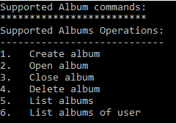
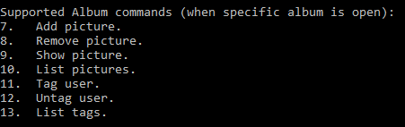
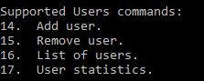


מסכי הגלריה
Notes:
בחלק הזה נסביר ממש בקצרה במה תכנית הגלריה תומכת.
יש כמה אופציות:
ניהול משתמשים
הוספה, מחיקה, וקבלת סטטיסטיקות של משתמשים שנרשמו לתכנית.
ניהול אלבומים
ניתן ליצור אלבום או לפתוח אחד קיים. למשתמש אפשר שיהיה כמה אלבומים ואלו בעצם מכילים תמונות שהמשתמש מעלה.
כאשר בוחרים באלבום, ניתן להוסיף אליו תמונה או להסיר תמונה ממנו.
אפשר גם לראות את רשימת התמונות (שמות הקבצים) שנוספו אל האלבום.
טיוגים
כאשר בוחרים באלבום מסוים, אפשר לתייג משתמש באלבום ולראות את התיוגים הקיימים באלבום מסוים.
שאילתות (סטטיסטיקות)
אפשר לאחזר (לשלוף) מידע שימושי וסטטיסטיקות כלליות מהתכנית.

Slide 10
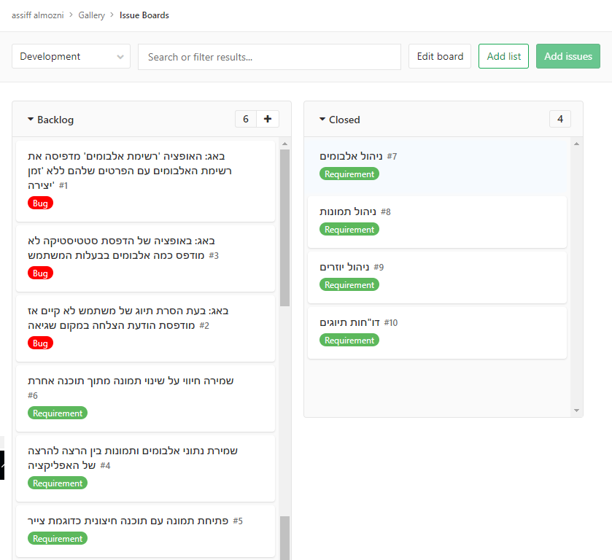
משימות פתוחות (Backlog)
Notes:
עם הצלחת הגרסה הראשונה של האפליקציה התחילו לזרום לחברה באגים ודרישות פיתוח נוספות להמשך
בצילום המסך ניתן לראות את המשימות הפתוחות שקשורות לגלריה.
יש כמה באגים פתוחים שאותם נצטרך לתקן בדחיפות,
ויש גם פיצ'רים שהמשתמשים ביקשו ודרישות שעלו אחרי שהגרסה הבסיסית עלתה.
כל אלו יעסיקו אותנו ב-3 השבועות הקרובים...

Slide 11
שדרוגים וגרסאות
מטרה
שדרוג גרסה של תוכנה, כשמו, מוסיף יכולת חדשה או תוספת ליכולת קיימת.
על מנת לשחרר כמה שיותר מהר למשתמשים תוספות חדשות (Time To Market) הוחלט לעבוד על שדרוגי גרסה (Software version update)
במהלך השבועות הקרובים נשחרר 3 גרסאות חדשות:
V1.0.1 - הנחת תשתית לניהול גרסאות ותיקון באגים קריטיים למשתמשים
V1.0.2 - מענה לדרישה לשמור את נתוני האלבומים והתמונות בין ריצה לריצה של האפליקציה
V1.0.3 – תוספות נוספות על גבי האפליקציה
Notes:
חשוב להבין שרוב הקוד כבר כתוב, אנחנו רק משתלבים בפיתוח באותו אופן שנשתלב בעתיד שנתקבל לעבודה בתעשייה.
יש דרישות שעלו מהמשתמשים שבדקו את גרסאות הנסיון (בטא) ועכשיו אנחנו משפרים את התכנית לפי הדרישות שלהם ודברים שמצאנו לאורך העבודה.
בגרסה 1 נתמקד בעיקר בהעלאת הפרויקט ל-git ותיקוני באגים קטנים.
בגרסה 2 נבנה מסד נתונים לפרויקט, מה שיאפשר לשמור את הנתונים גם אחרי שהתכנית נסגרת.
בגרסה 3 נוסיף פיצ'רים שונים לתכנית, חלק מהם קשורים לממשק של מערכת ההפעלה Windows.

Slide 12
Gallery
שיעור 1
סיכום
גלריה - הסבר טכני
סמסטר ב' בעקרונות
אפליקציית הגלריה

Slide 13

רגע, אנחנו לא בקורס עקרונות????

Slide 14
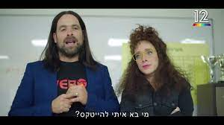
רגע, אנחנו לא בקורס עקרונות????
מטרה
כן, אנחנו בקורס עקרונות שיתנהל מעכשיו יותר כפרויקט "אמיתי".
במהלך הסמסטר נלמד ונכיר כלים וטכנולוגיות שימושיים מאוד שיעזרו לנו בעבודה (וגם נרגיש איך זה לעבוד "כמו בהייטק").
התנסות חשובה זו תכין אותנו לשנת הפרויקט (יב') וגם להמשך הדרך המקצועית.

Slide 15
אופי העבודה
חשוב!
למידה מתוך הקשר (מבוססת פרויקטים) – גלריה כפרויקט הראשון.
קצב עבודה ולמידה אישי.
פחות הרצאות ויותר לימוד עצמי ממקורות שונים - התמודדות עם נושאים חדשים ע"י קריאה, מחקר ויישום הנלמד.
אחריות למידה משותפת (למדריך ולחניכים).
המדריך משמש כמנחה עבודה ולמידה.
Notes:
הסמסטר הולך להתנהל סביב שני פרויקטים מרכזיים – גלריה וטריוויה.
המדריך/ה של הכיתה כבר לא מעביר/ה הרצאות ארוכות באותה תדירות כמו של סמסטר א', אלא מתפקד כמו מנחה או ראש צוות שמלווה את המפתחים והמפתחות של הצוות בעבודה.

Slide 16
Gallery
שיעור 1
סיכום
גלריה - הסבר טכני
סמסטר ב' בעקרונות
אפליקציית הגלריה

Slide 17
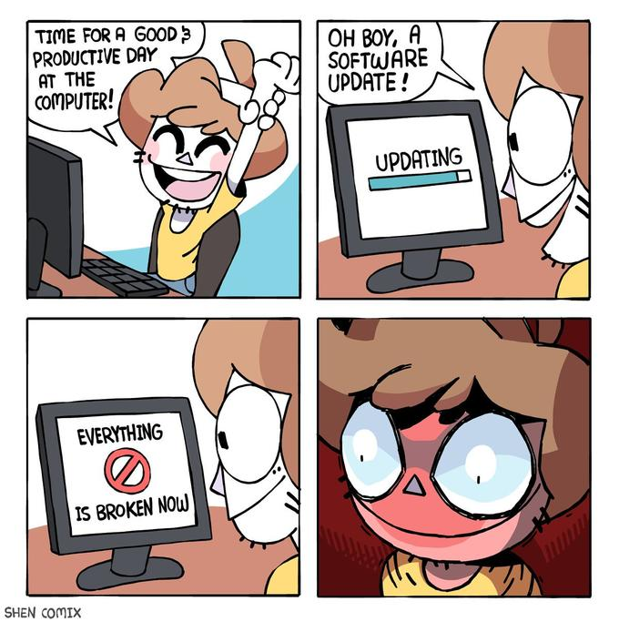
גלריה קצת יותר בפירוט
חשוב!
כמו שכבר ציינו קודם, גרסה 1.0.0 שוחררה למשתמשים ונחלה הצלחה גדולה.
מטרתנו ליצור גרסאות נוספות של האפליקציה ולכן חשוב שנכיר את החלקים שפותחו בגרסה 1.0.0.
Notes:
כמובן שכשנשדרג את התוכנה ננסה לא להרוס את כל מה שכבר עובד ☺

Slide 18



גלריה – אפיון טכני
חשוב!
"הגלריה" כתובה כאפליקציית קונסול (Console Application בשפת C++)
מאפשרת לנהל אלבומים, תמונות, משתמשים ותיוגים.
הזנת פקודות לאפליקציה דרך ה-CMD.
Notes:
מומלץ להריץ בזריזות את גרסה v1.0.0 ולראות את המסכים השונים

Slide 19
גלריה – אלבומים
גלריה
כל אלבום מכיל בתוכו את התכונות הבאות:
שם
תאריך יצירה
משתמש שיצר אותו ("בעלים")
אוסף תמונות
כדי לגשת לתמונות של אלבום צריך לפתוח אותו
רק אלבום אחד, לכל היותר, יכול להיות פתוח במקביל.
Album Commands
יצירת אלבום | Create album
פתיחת אלבום | Open album
סגירת אלבום | Close album
מחיקת אלבום | Delete album
הצגת רשימת האלבומים | List albums
הצגת רשימת האלבומים של משתמש | List albums of user
Notes:
בגלריה מוחזקים אלבומים שאותם אפשר לנהל באמצעות התפריט.

Slide 20

גלריה – תמונות ותיוגים
גלריה
Open Album Commands
הוספת תמונה | Add picture
מחיקת תמונה | Remove picture
הצגת התמונה | Show picture
הצגת רשימת תמונות | List pictures
תיוג משתמש | Tag user
מחיקת תיוג של משתמש | Untag user
הצגת רשימת תיוגים | List tags
כאשר אלבום מסוים פתוח, ניתן להשתמש בפקודות לניהול תמונות ותיוגים.
בכל תמונה ניתן לתייג מספר משתמשים.
Notes:
אלבומים מכילים בתוכם תמונות ותיוגים של משתמשים

Slide 21


גלריה – משתמשים ושאילתות
גלריה
Users Commands
הוספת משתמש | Add user
מחיקת משתמש | Remove user
הצגת רשימת משתמשים | List users
הצגת סטטיסטיקות | User statistics
בגלריה פקודות לניהול משתמשים
כמו כן, בגלריה פקודות להרצת שאילתות
Queries Commands
המשתמש המתויג ביותר | Top tagger user
התמונה המתויגת ביותר | Top tagged picture
תמונות עם תג משתמש | Pictures tagged user
Notes:
בנוסף, בגלריה ננהל את המשתמשים שנרשמו לתוכנית, ונאפשר לקבל מידע וסטטיסטיקות שקשורים אליהם.

Slide 22
גלריה – Design
גלריה
Gallery.cpp
בקובץ זה נמצאת פונקציית ה main() האחראית על קבלת פקודות מהמשתמש.
טיפול בפקודות המשתמש ופניה ל-DA
AlbumManager.h
AlbumManager.cpp
1
מחלקת תמונה
Picture.h
Picture.cpp
מחלקת אלבום
Album.h
Album.cpp
4
2
ניהול כל ה-Data (כרגע הכל נשמר בזיכרון התכנית ומאותחל מחדש בכל ריצה)
MemoryAccess.h
MemoryAccess.cpp
מחלקת משתמש
User.h
User.cpp
3
Notes:
הכוונה ב-Design זה התכנון הלוגי של המערכת.
בשקופית רואים את כל הרכיבים של הגלריה ואיך הם מתקשרים אחד לשני, ראינו כבר דוגמא למסמך Design בסמסטר א' – ה-UML של פרויקט השחמט.

Slide 23
Gallery
שיעור 1
סיכום
גלריה - הסבר טכני
סמסטר ב' בעקרונות
אפליקציית הגלריה

Slide 24
מה עכשיו?
סקרנו בקצרה את אפליקציית "הגלריה".
עכשיו אפשר להתחיל את העבודה על הגרסה הבא של האפליקציה.
כנסו לספרייה של גרסה V1.0.1 ועברו על תיק הגרסה המפרט את תכולת העבודה עבור גרסה זו.
Notes:
כנראה שרובנו מבולבלים בשלב הזה... אבל באמת שאין סיבה.
גם בצבא ובעבודה לפעמים נרגיש ש"זורקים אותנו למים" ושלא הסבירו לי מספיק מה לעשות...
זה הזמן לגשת לתיקייה של השיעור ב-NEO, להוריד את גרסה V1.0.0 ולהתחיל לחקור קצת על התוכנה.
אחר כך אפשר להתחיל לעבוד על גרסה V1.0.1 שם כבר יש מסמך עבודה שבו מפורטות המשימות להמשך.
בהצלחה ☺

Slide 25
שאלות? תהיות?
איפה נמצאים התכנים?
סיכום שיעור
מעבר נוסף על המצגת
מה עושים עכשיו?
תרגיל הבית

Slide 26
שיעור 1
יאללה לעבודה!!!
סיכום
גלריה - הסבר טכני
סמסטר ב' בעקרונות
אפליקציית הגלריה

